Slide 1
Pôle gérontologique
Le petit trianon
Charte des Droits et Libertés

Slide 2
MOT DU DIRECTEUR
Le Pôle Gérontologique Le Petit Trianon souhaite mener une concertation sur l’application des droits et libertés de la personne accueillie dans les pratiques quotidiennes relevant de ses missions.
Cette concertation a pour objectif de questionner le niveau de concrétisation perçu par les premiers bénéficiaires du Pôle Gérontologique : les résidents.
L’inauguration de ce questionnement conduira à l’installation d’un Conseil des Droits et Libertés dont la réflexion éthique enrichira l’amélioration des pratiques en la matière dans un engagement démocratique partagé.

Slide 3
Article 1er Principe de non-discrimmination
Nul ne peut faire l’objet d’une discrimination à raison de son origine (ethnique ou sociale), de son apparence physique, de ses caractéristiques génétiques, de son orientation sexuelle, de son handicap, de son âge, de ses opinions et convictions (politiques ou religieuses), lors d’une prise en charge ou d’un accompagnement, social ou médico-social.

Slide 4
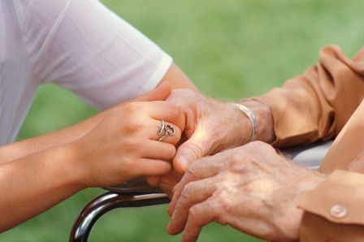
Article 2 Droit à une prise en charge ou à accompagnement personnalisé
Proposer une prise en charge ou un accompagnement individualisé et le plus adapté aux besoins de la personne.

Slide 5
Article 3 Qualification des intervenants
Les soins et les aides de compensation des handicaps que requièrent les personnes malades chroniques doivent être dispensés par des intervenants formés, en nombre suffisant, à domicile comme en institution.

Slide 6
Article 4 Accès aux soins et à la compensation des handicaps
Toute personne âgée en situation de handicap ou de dépendance doit avoir accès aux conseils, aux compétences et aux soins qui lui sont utiles.

Slide 7
Article 5 Droit à l’autonomie
Dans les limites définies dans le cadre de la réalisation de sa prise en charge ou de son accompagnement et sous réserve des décisions de justice, il est garanti à la personne un droit à la vie sociale et culturelle, à la libre communication, de circulation, et de participation à la vie en société. À cet égard, les visites dans l’institution, ainsi que les relations à l’extérieur de celle-ci, sont favorisées.
Dans les mêmes limites et sous les mêmes réserves, la personne doit pouvoir conserver ses biens, effets et objets personnels, et garder la maîtrise de son patrimoine et de ses revenus disponibles.

Slide 8
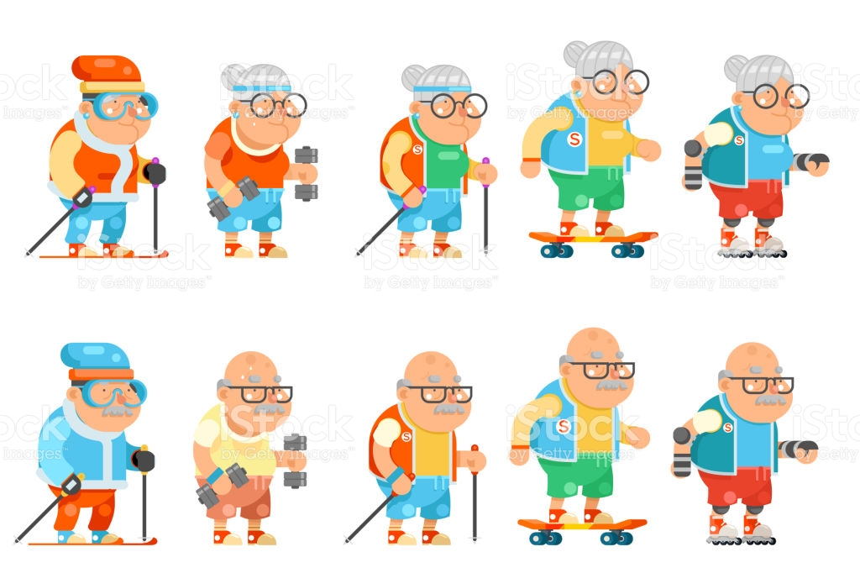
Article 6 Valorisation de l’activité
Toute personne âgée en situation de handicap ou de dépendance doit être encouragée à conserver des activités.

Slide 9
Article 7 Principe du libre choix
La personne est libre d’exercer ses choix dans la vie quotidienne, de déterminer son lieu (domicile personnel ou collectif) et son mode de vie - adapté à ses attentes et à ses besoins - notamment concernant les prestations qui lui sont offertes.

Slide 10
Article 8 Droit à l’information et au consentement éclairé
Le consentement éclairé de la personne doit être recherché en l’informant - de façon claire, compréhensible et adaptée - sur ses droits, sur l’organisation et le fonctionnement de l’établissement, ainsi que sur la forme de sa prise en charge ou de son accompagnement. La personne doit également être informée sur les associations d’usagers oeuvrant dans le même domaine.
L’accès à ses informations s’effectue dans le cadre d’un accompagnement adapté de nature psychologique, médical, thérapeutique ou socio-éducative.

Slide 11
Article 9 Droit d’expression et liberté de conscience
Toute personne doit pouvoir participer aux activités associatives ou politiques ainsi qu’aux activités religieuses et philosophiques de son choix. Ces droits s’exercent dans le respect de la liberté d’autrui et sous réserve que leur exercice ne trouble pas le fonctionnement normal des établissements et services.

Slide 12
Article 10 Droit à la renonciation
La personne peut à tout moment renoncer aux prestations ou en demander le changement dans les conditions de capacités, d’écoute et d’expression ainsi que de communication prévues par la présente charte, dans le respect des décisions de justice ou mesures de protection judiciaire, des décisions d’orientation et des procédures de révision existantes en ces domaines.

Slide 13
Article 11 Exercice des droits et protection juridique
Toute personne en situation de vulnérabilité doit voir protégés ses biens et sa personne.

Slide 14
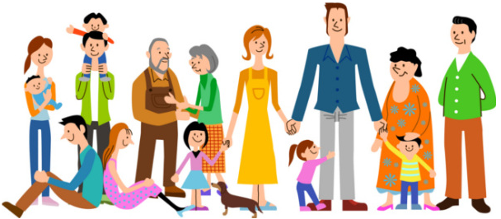
Article 12 Droit au respect des liens familiaux
Le maintien des liens familiaux, des réseaux amicaux et sociaux est indispensable à la personne prise en charge. Les établissements et les services assurant l’accueil et la prise en charge ou l’accompagnement doivent être en mesure de prendre, en relation avec les autorités publiques compétentes et les autres intervenants, toute mesure utile à cette fin.
Dans le respect du projet d’accueil et d’accompagnement individualisé et du souhait de la personne, la participation de la famille aux activités de la vie quotidienne est favorisée.

Slide 15
Article 13 Droit à la protection
Il est garanti, à la personne prise en charge ou accompagnée, le droit à la protection, le droit à la sécurité, y compris sanitaire et alimentaire, le droit à la santé et aux soins, le droit à un suivi médical adapté, ainsi que le respect de la confidentialité de l’ensemble des informations la concernant.

Slide 16
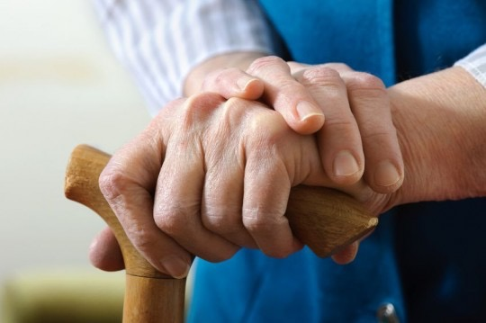
Article 14 Principe de prévention et de soutien
Les conséquences affectives et sociales qui peuvent résulter de la prise en charge ou de l’accompagnement doivent être prises en considération. Le rôle des familles, des représentants légaux ou des proches doit être facilité par l’institution, dans le respect du projet d’accueil et d’accompagnement individualisé et des décisions de justice.

Slide 17
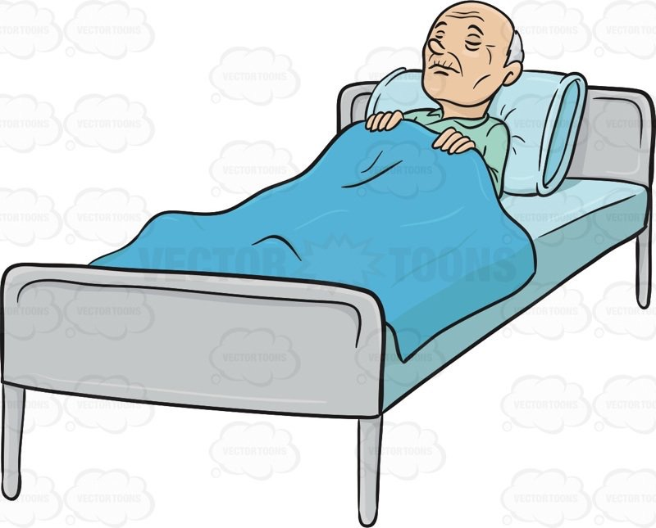
Article 15 Respect de la fin de vie
Les moments de la fin de vie doivent faire l’objet de soins, d’assistance et de soutien dans le respect des pratiques religieuses ou confessionnelles et convictions tant de la personne que de ses proches ou représentants.

Slide 18
Article 16 Respect de la dignité et de l’intimité
Le respect de la dignité et de l’intégrité de la personne est garanti.
Hors la nécessité exclusive et objective de la réalisation de la prise en charge ou de l’accompagnement, le droit à l’intimité doit être préservé.

Slide 19
sources
Charte des droits et libertés de la personne accueillie (Arrêté du 8 septembre 2003 relatif à la charte des droits et libertés de la personne accueillie mentionnée à l’article L. 311-4 du code de l’action sociale et des familles)
Charte des droits et libertés de la personne âgée en situation de handicap ou de dépendance (FNG - Fondation nationale de gérontologie)

